Slide 1
AGP系統介紹 –報表管理 -業務報表
面輔料需求報表（新）
BuySketch報表
遠資 – 陳芳瑜 Sharon 2015-11-05
Notes:
以下介紹訂單處理中訂單開立及修改頁面操作

Slide 2
Agenda
節點功能：
可查詢此款圖示
查詢此款已下單的訂單相關訊息
核可样、销售样以及确认样是属于销样导出
大货、计划性生产以及贸易型是属于大货导出
無下buy訊息的不導出
10個buy內

Slide 3
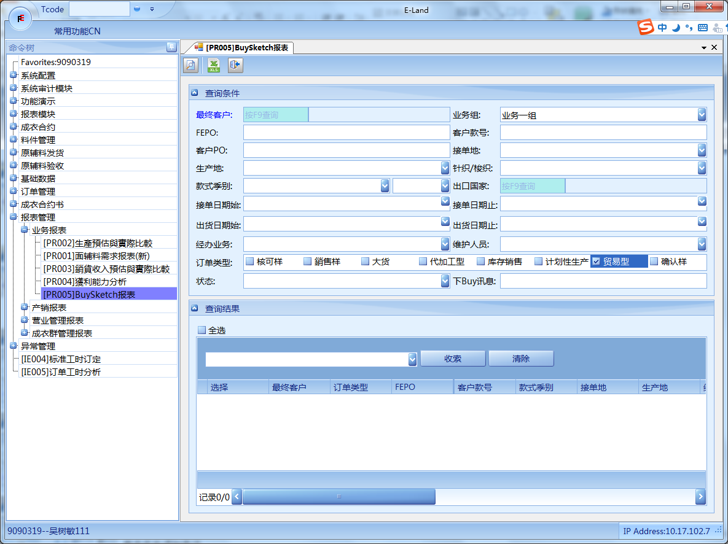
BuySketch報表
進入報表管理→ 進入業務報表→ [PR005] BuySketch報表

Slide 4
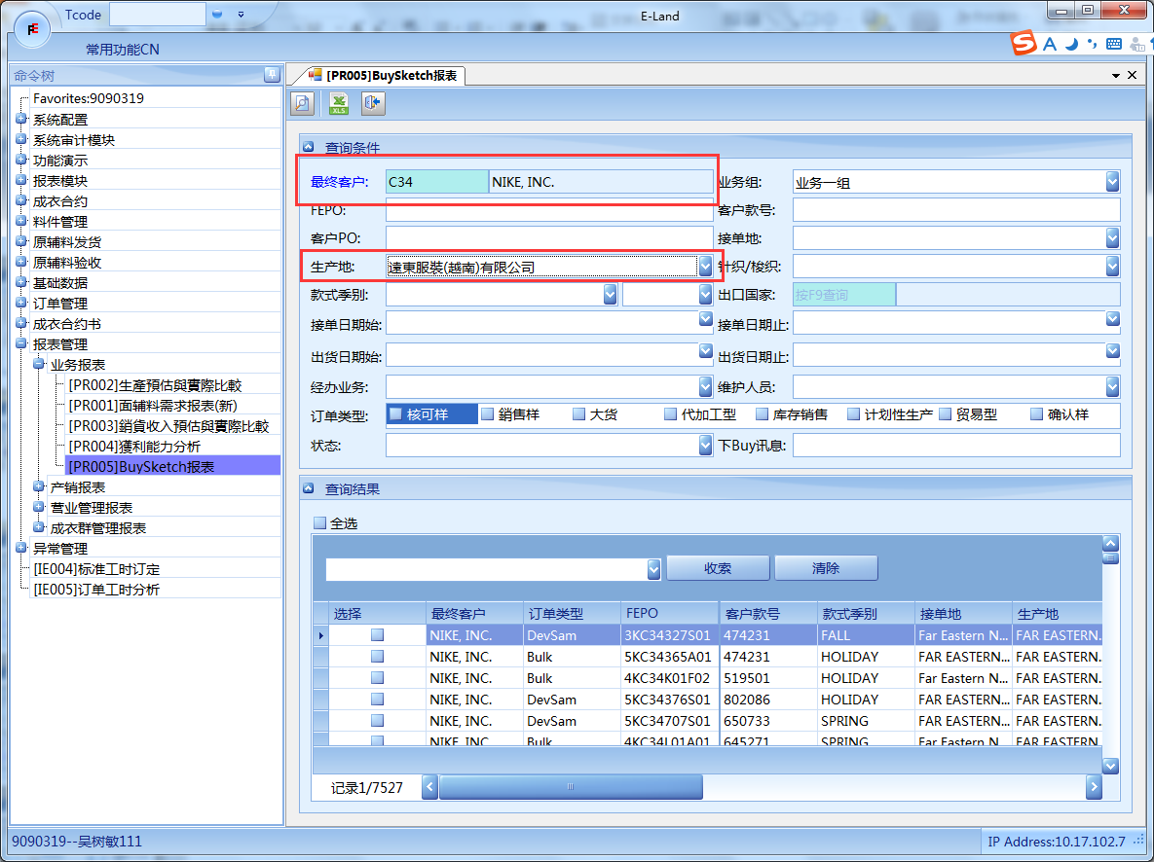
BuySketch報表--查詢
输入查询条件
（以下栏位必填）
最終客戶：選擇客戶，按F9可查詢客戶編碼及客戶名稱。
生產地：選擇生產地。
点击 按钮进行查询

Slide 5
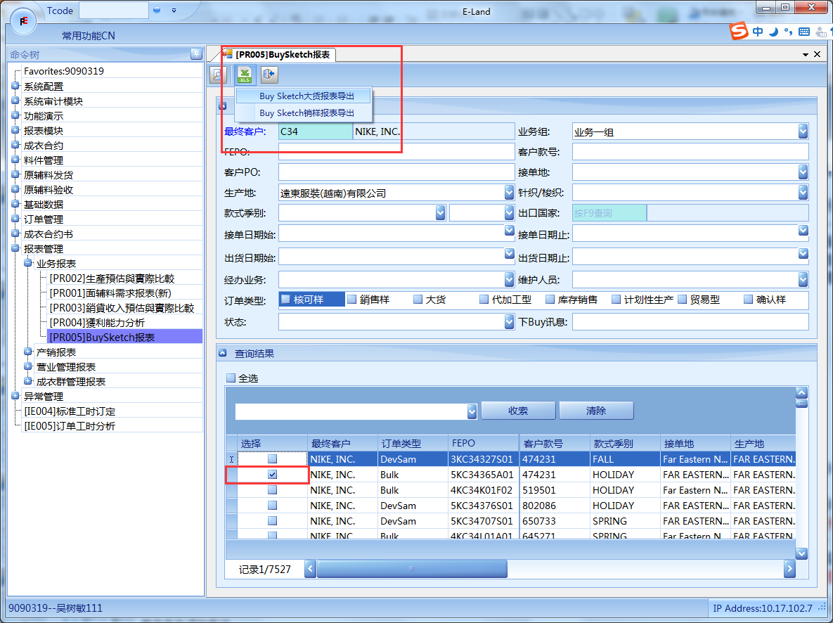
BuySketch報表--導出
根据查询结果导出数据
註：若訂單無維護下Buy訊息欄位，不提供報表導出
选中需要导出的数据
点击 导出按钮
1. 大货报表导出
2. 销样报表导出

Slide 6
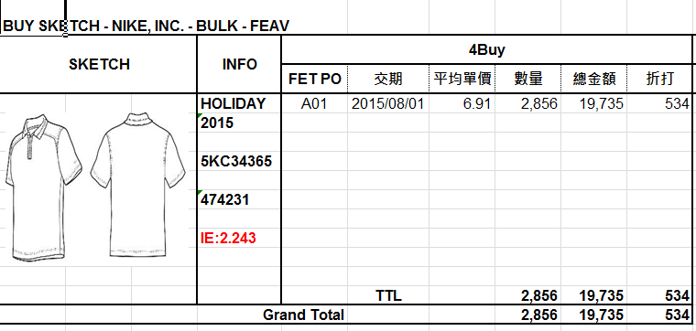
導出Excel報表1 – BuySketch大貨報表導出

Slide 7
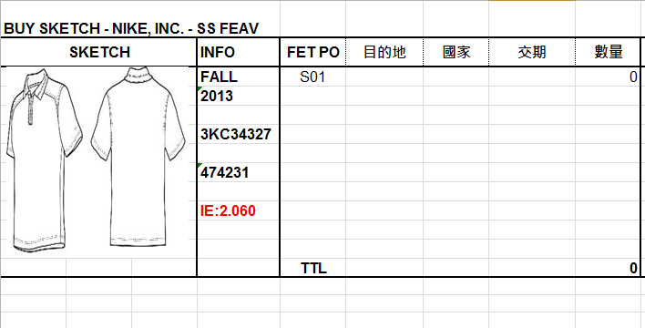
導出Excel報表2 – BuySketch銷樣報表導出

Slide 8
導出Excel報表3 - BuySketch報表-詳細
BuySketch大货报表- 詳細欄位名稱
SKETCH /SKETCH | 信息/INFO | 款式 /FET PO | 交期 /Delivery Date | 平均单价 /Average Unit Price | 数量/Quantity | 总金额/Total amount | 折打/Discount
BuySketch销样报表- 詳細欄位名稱
SKETCH /SKETCH | 信息/INFO | 款式 /FET PO | 目的地 /Destination | 国家/Country | 交期/Delivery Date | 数量/Quantity

